Slide 1
最近の事例紹介

Slide 2
紹介する内容
オープンデータを使ったアプリの例
各自治体の取り組み例
オープンデータを使った事例のコンテスト

Slide 3
オープンデータを使ったアプリの例

Slide 4
税金はどこへ行った？
http://spending.jp/

Slide 5
5374.jp
http://5374.jp/

Slide 6
会津古今旅帳
http://yae-sakura.jp/app/

Slide 7
各自治体の取り組み例

Slide 8
ちば市民協働レポート
http://chibarepo.force.com/

Slide 9
鯖江市
http://data.city.sabae.lg.jp/

Slide 10
世田谷区
http://www.city.setagaya.lg.jp/kurashi/103/139/454/d00134306.html

Slide 11
神戸市
http://www.city.kobe.lg.jp/

Slide 12
八王子市
http://www.city.hachioji.tokyo.jp/open_data/44770/index.html

Slide 13
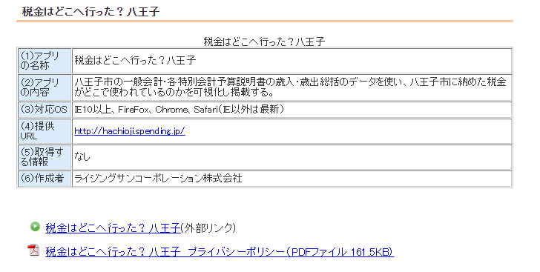
八王子市-2
http://www.city.hachioji.tokyo.jp/open_data/051949.html

Slide 14
日野市
http://www.city.hino.lg.jp/index.cfm/196,129180,353,2132,html

Slide 15
府中市 子育て
http://www.tekuteku-fuchu.com/index.html

Slide 16
尼崎市
http://www.city.amagasaki.hyogo.jp/kansa_joho/joho_kojin/36553/036489.html

Slide 17
尼崎市-1
http://data.city.amagasaki.hyogo.jp/

Slide 18
尼崎市-2
http://data.city.amagasaki.hyogo.jp/dataset/ds00001379

Slide 19
尼崎市-3
http://data.city.amagasaki.hyogo.jp/dataset/ce4c644a-e2c4-4474-8751-4f8ee74e3063/resource/resource00019241/download/resource00019241.pdf

Slide 20
会津 開発中

Slide 21
オープンデータを使った事例の
コンテスト

Slide 22
アーバンデータチャレンジ2015ファイナル・ステージ
http://urbandata-challenge.jp/2015/final-symposium

